Slide 1
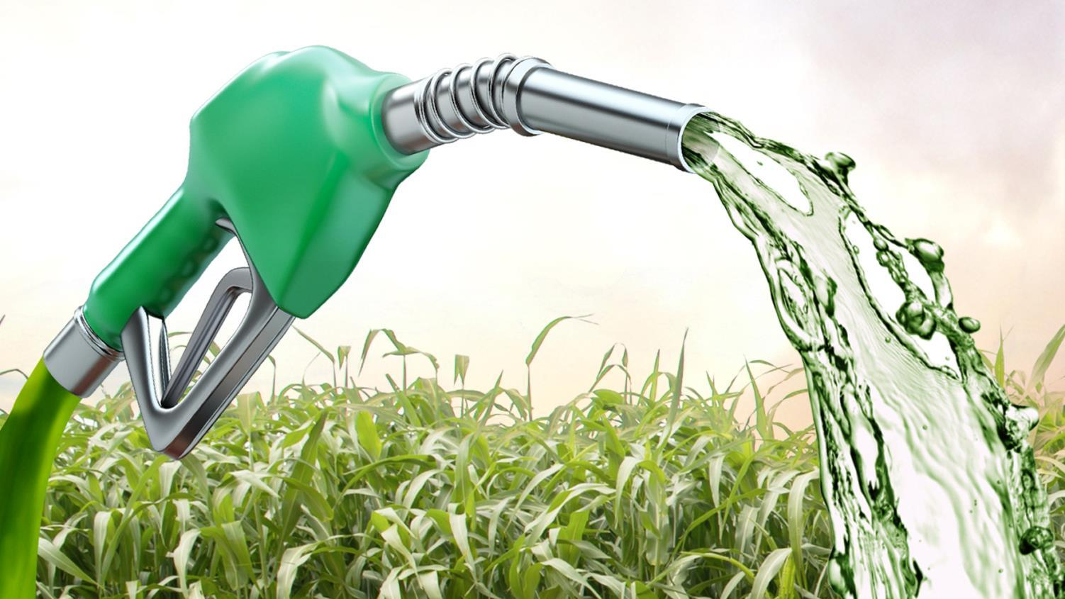




Acompanhamento da Produção da Região
Norte/Nordeste
Safra 2020/2021
31 DE MARÇO DA SAFRA 2020/2021

Slide 2



Slide 3

SINDAÇÚCAR-AL
O açúcar e o álcool desenvolvendo Alagoas

Slide 4
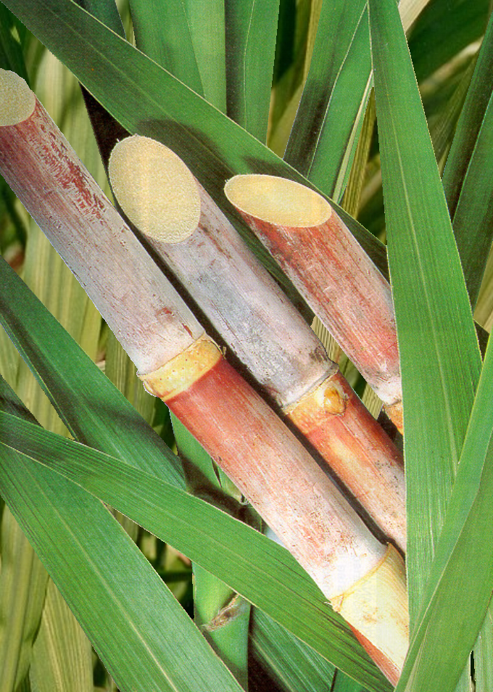
Associação de Produtores de Açúcar, Etanol e Bioenergia
SINDAÇÚCAR-AL
O açúcar e o álcool desenvolvendo Alagoas
Sindicato da Indústria do Açúcar e do Álcool no Estado de Alagoas
Sindicato da indústria do Açúcar e do Álcool no Estado de Pernambuco
Sindicato da Indústria de Fabricação do Álcool no Estado da Paraíba

